Slide 1
Alexander Fleming
Lujza Majkutová

Slide 2
Kto to bol?
Sir Alexander Fleming (* 6. august 1881, Darvel, East Ayrshire, Škótsko – † 11. marec 1955, Londýn, Spojené kráľovstvo) bol škótsky lekár, mikrobiológ a farmakológ. Fleming publikoval množstvo článkov z bakteriológie, imunológie a chemoterapie. Jeho najznámejším úspechom bolo objavenie enzýmu lyzozým v roku 1922 a izolovanie antibiotickej substancie penicilín z plesne , v roku 1928, za ktoré získal v roku 1945 Nobelovu cenu

Slide 3
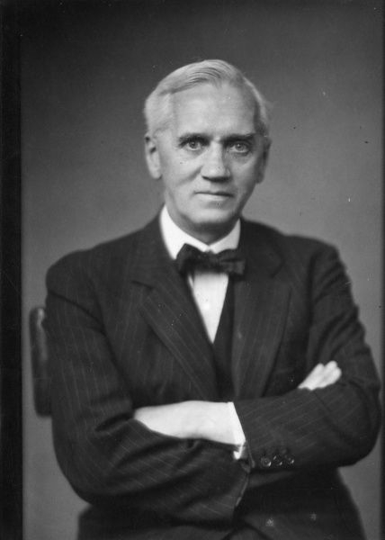
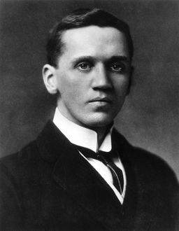
Ako vyzeral?
Ako pán v rokoch:
Ako statný mládenec:

Slide 4
Životopis
Alexander Fleming sa narodil v škótskom grófstve Ayrshire v mestečku Darvel. Spolu so svojimi 7 súrodencami vyrástol na farme uprostred vidieckej krajinky. Ako štrnásťročnému mu zomrel otec a preto sa presťahoval do Londýna spolu so svojím bratom Tomom, ktorý sa tu zamestnal ako lekár.
Alex najskôr chodil na polytechniku, neskôr robil v zasielateľstve. Po návrate z Búrskej vojny absolvoval aj lekársku školu St. Mary neďaleko londýnskej univerzity. V škole zostal až do roku 1914; robil výskum (v tíme Almrotha Wrighta) a prednášal. Slúžil aj ako lekár v 1. svetovej vojne. Po vojne sa vrátil opäť na St. Mary.

Slide 5
V roku 1921 objavil látku ničiacu baktérie, ktorej dal názov lyzozým. V roku 1928 ho zvolili za profesora. V septembri toho istého roku, pred odchodom na dovolenku, nechal náhodne ležať na stole misku s bakteriálnou kultúrou. Po návrate si všimol, že v miske vyrástla pleseň, okolo ktorej sa vytvoril kruh bez baktérií. Zopakoval to aj s mnohonásobným zriedením a získal podobné výsledky. Toto nedopatrenie ho inšpirovalo k ďalším experimentom s plesňami. Pôvodnú pleseň identifikoval ako Penicillium notatum. Svoj objav neskôr okomentoval slovami: Človek niekedy nájde to, čo nehľadá. Protibakteriálnu látku nazval penicilín. Po overení uverejnil 13. februára 1929 článok o svojom objave v British Journal of Experimental Pathology.

Slide 6
V roku 1938 profesor na Oxfordskej univerzite Howard Florey narazil na Flemingov článok. S kolegom Ernestom Chainom začali s touto penicilínovou plesňou experimentovať. Až v roku 1941 vyvinuli dostatočne čistú látku a vo veľkom ju začali vyrábať v USA od roku 1943 počas vojny.

Slide 7
Penicilín
Z počiatku si Fleming a jeho kolegovia neboli istý či je látka bezpečná
Izolovať účinnú zložku sa podarilo v roku 1940 vedcom z Oxfordskej univerzity pod vedením Ernsta Chaina a Howarda Floreyho, ktorí tiež 17. januára 1941 podali liek prvému pacientovi.
Jedným z členov oxfordského vedeckého kolektívu bol aj mladý lekár menom Charles Fletcher. Práve on dostal začiatkom roka 1941 delikátnu úlohu, a to nájsť pacienta so smrteľnou chorobou, ochotného podstúpiť liečbu penicilínom.

Slide 8
Fletcherovi sa podarilo presvedčiť päťdesiatročnú pacientku s rakovinou prsníka, ktorej 17. januára 1941 vpichol 100 miligramov penicilínu. Žena sa po podaní lieku sťažovala na zvláštnu pachuť v ústach, ale inak bolo všetko v poriadku. Situácia sa zdramatizovala po niekoľkých hodinách, keď sa dostavili horúčky, spôsobené pravdepodobne nečistotami v lieku. Teplota však odznela a pacientka nemala žiadne následky. Neškodnosť penicilínu na ľudský organizmus bol teda preukázaný.

Slide 9
Prvé veľké účinky
Stále však neexistoval dôkaz, že táto látka je schopná liečiť. Preto bol o necelý mesiac neskôr vykonaný ďalší experiment. Každé tri hodiny bol podávaný 43-ročnému policajtovi, ktorý sa poranil pri práci na svojej záhradke a ktorého rozsiahla stafylokoková a streptokoková infekcia radila do kategórie „beznádejný prípad“. Fletcher, ktorý bol neskôr vymenovaný za profesora klinickej epidemiológie, spomína, že penicilín mal takmer zázračný účinok.

Slide 10
Penicilín vo vojne
Alexander sa zapísal do histórie, jeho liek bol účinný a začal sa na plno využívať
Vďaka výskumu podporovanému americkou vládou sa tak mohol na jeseň 1943 „superliek“ začať vyrábať a rok nato už pomáhal spojeneckým vojakom vo vojne.

Slide 11
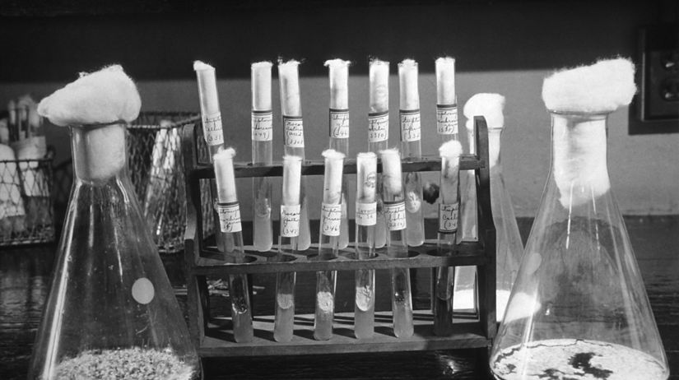
Podpis

Slide 12

Ďakujem za pozornosť

